Slide 1

Решение ситуационных задач
Из опыта ведения программы наставничества
учителя МБОУ СОШ с.Осиновка Кутас Е.В.

Slide 2

Наставничество в системе отношений «учитель – ученик» предполагает передачу опыта, знаний, умений посредством доверительного неформального общения, основанного на принципах партнерства. Наставляемый посредством взаимодействия с наставником, опираясь на его активную позицию, решает конкретные задачи: жизненные, личные, профессиональные.

Slide 3

Наставник характеризуется наличием актуального опыта и знаний по решению тех или иных задач, в частности, направленных на достижение жизненных, личных, профессиональных результатов.
Наставник желает и готов поделиться этим опытом с наставляемым.
Наставническая пара «учитель – ученик» направлена на решение различного круга задач и проблем

Slide 4

Типы наставничества
Прямое- непосредственный контакт с учеником, общение с ним не только в рабочее время, но и в неформальной обстановке,
Опосредованное - наставничество проявляется только формально, путем советов, рекомендаций, но личные контакты сведены к минимуму.
Коллективное- наставничество распространяется на большую группу или на весь коллектив учеников.

Slide 5
В своей деятельности по оказанию наставничества в области решения жизненных ситуаций я использовала следующий алгоритм:
А .ознакомиться с ситуацией;
б) выявить ключевую проблему, ее спровоцировавшую;
в) рассмотреть ситуацию с позиции ее основных участников;
г) определить возможности наставничества в решении данной ситуации;
д) уточнить модель наставничества, целесообразную для решения возникшей проблемы;
е) спрогнозировать возможные эффекты, результаты позитивного разрешения ситуации с помощью наставничества.

Slide 6
Для удобства систематизации данного алгоритма можно представить его в виде таблицы, которую необходимо заполнить, решая педагогическую ситуацию с помощью наставничества в системе «учитель – ученик»
АЛГОРИТМ РЕШЕНИЯ СИТУАЦИИ
ПОЗИЦИЯ АЛГОРИТМА | СОДЕРЖАНИЕ ЭТАПА
Ключевая проблема
Ситуация с позиции ее основных участников
Возможности решения ситуации с помощью наставничества
Модель наставничества
Возможные эффекты, результаты позитивного разрешения ситуации

Slide 7
СИТУАЦИЯ 1
даша, ученица 5-го класса, обычно хорошо учится.
к концу первой четверти дисциплинированная ученица вдруг начинает получать плохие оценки.
В разговоре выясняется, что девочка устала, накапливает домашние задания за несколько дней, а затем пытается экстренно их выполнить.
Организовать время как раньше уже не получается – домашних заданий к концу четверти стало больше

Slide 8

РЕШЕНИЕ
после разговора с Дашей я поддержала девочку.
Совместно мы стали планировать день ученицы, внедряя элементы тайм-менеджмента, в частности составляли почасовое расписание в формате чек-листов.
Буквально за несколько недель успеваемость Даши заметно повысилась.
Девочка успешно окончила четверть и отметила, что в эти недели выполняла домашние задания с большим удовольствием.

Slide 9
СИТУАЦИЯ 2
Георгий, ученик 9-го класса, на мероприятии по профориентации выглядел растерянно. Ученик сказал, что не может разобраться в себе и не понимает, в каких сферах чувствует себя уверенно.
классный руководитель ПОСОВЕТОВАЛА ОБРАТИТЬСЯ К КУРАТОРУ НАСТАВНИЧЕСТВА В ШКОЛЕ.
ГЕОРГИЯ ПРИКРЕПИЛИ К МОЕЙ ГРУППЕ.
Я отметила, что у Георгия низкая мотивация к выбору профессии и трудовой деятельности

Slide 10
РЕШЕНИЕ
Я решила не навязывать Георгию дополнительные занятия по профориентации, однако предложила школьнику поискать ресурсы в себе, обратить внимание на происходящее вокруг.
Были проведены встречи, на первой из которых выяснилось, что Георгий ИМЕЕТ СКЛОННОСТЬ К ТВОРЧЕСТВУ, ЛЮБИТ РИСОВАТЬ, ПРИДУМЫВАТЬ ДЕТАЛИ. была выдвинута гипотеза, что ученику предпочтительна сфера творческих профессий.
На последующих встречах были рассмотрены некоторые профессии: перспективы, возможности, конкретные работодатели.
Георгий заинтересовался дизайном интерьера. Совместно было решено развивать творческий потенциал ученика.
Последние встречи были посвящены выявлению ресурсов и дальнейших перспектив развития. В результате Георгий определился с будущей профессией

Slide 11
СИТУАЦИЯ 3
В последнее время ПЕДАГОГИ ЧАСТО отмечаЮт, что современные дети отличаются от предшествующих поколений и формат традиционного урока становится все менее эффективным.
Существенные сложности У УЧИТЕЛЯ ХИМИИ возникли В 8-м КЛАССЕ – большинство учеников не заинтересованы в предмете, регулярно не выполняют домашние задания, нарушают дисциплину.

Slide 12
РЕШЕНИЕ
ПОРАБОТАВ С ГРУППОЙ «»ЗАВОДИЛ»- ВОСЬМИКЛАССНИКОВ, Я ПРЕДЛОЖИЛА ИМ решение- создать в социальной сети образовательное сообщество, в котором можно будет выкладывать интересную и доступную информацию, касающуюся химии в окружающей ребят жизни, записывать и публиковать познавательные видеоролики, какие-то опыты и организовывать проекты.
Приглашаем в группу ПЕДАГОГов И ВСЕХ заинтересованные в предмете «Химия» учеников,
ДАННЫЙ ПРОЕКТ ЕЩЕ НАХОДИТСЯ В ПРОЦЕСЕ РЕШЕНИЯ, НО НАДЕЮСЬ, ЧТО мотивация учения усилится, успеваемость повысится .

Slide 13
Таким образом, на нескольких примерах я поделиласть опытом работы по направлению «Учитель-ученик»
В зависимости от конкретной ситуации роли наставника и наставляемого могут меняться, переходя от учителя к ученику.
И учитель также может стать наставляемым !
Но это уже будет другая история…

Slide 14
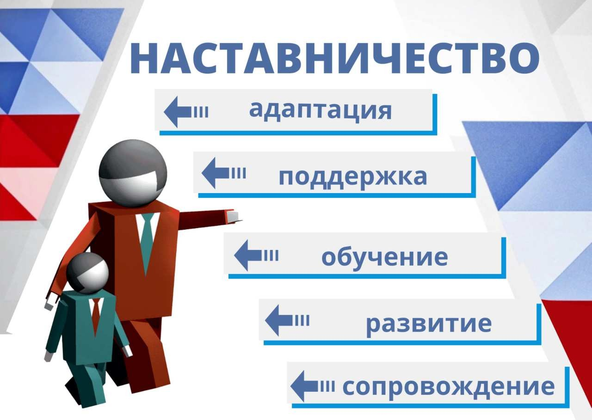

Slide 15
Желаю всем успеха!

Slide 16
Список используемой литературы
Акулова, О. В. Конструирование ситуационных задач для оценивания компетентности учащихся : учебно-методическое пособие для педагогов школ / О. В. Акулова. – СанктПетербург : КАРО, 2008. – 96 с.
Блинов, В. И. Наставничество в образовании: нужен хорошо заточенный инструмент / В. И. Блинов, Е. Ю. Есенина, И. С. Сергеев // Профессиональное образование и рынок труда. – 2019. – № 3. – С. 4–18.
Гаспаришвили, А. Г. Наставничество как социальный феномен: современные вызовы и новые реалии / А. Г. Гаспаришвили, О. В. Крухмалева // Народное образование. – 2019. – № 5 (1476). – С. 109–115.
Ильясов, Д. Ф. Применение кейс-метода для развития психолого-педагогической компетентности учителей, взаимодействующих со сложными контингентами обучающихся / Д. Ф. Ильясов [и др.] // Научное обеспечение системы повышения квалификации кадров. – 2020. – № 2 (43). – С. 5–23.
Мишина, А. Н. Улучшение условий труда и обучения внедрением современных методов: shadowing, secondment и buddying / А. Н. Мишина, А. В. Кириллов // Материалы Ивановских чтений. – 2016. – № 3 (7). – С. 92–98.

Slide 17
6. Распоряжение Минпросвещения России от 25.12.2019 № Р-145 «Об утверждении методологии (целевой модели) наставничества обучающихся для организаций, осуществляющих образовательную деятельность по общеобразовательным, дополнительным общеобразовательным и программам среднего профессионального образования, в том числе с применением лучших практик обмена опытом между обучающимися». – URL: https://docs.edu.gov.ru/document/b014f0f434e770efe527956bdb27 2a38/download/2649/ (дата обращения: 05.12.2022).
7. Суровцева, В. А. Ситуационная задача как один из современных методических ресурсов обновления содержания школьного образования / В. А. Суровцева // Школьная педагогика. – 2016. – № 4. – 57 с.
Спасибо!

